Slide 1
Google TensorFlow 2
1
人工智慧深度學習實作開發
第 11 章

Slide 2
Generative Adversarial Network
課本P.316
2
生成
對抗
深度學習中又以人工神經網路相關的應用最為熱門，而生成對抗網路（Generative Adversarial Network, GAN）便是其中之一。

Slide 3
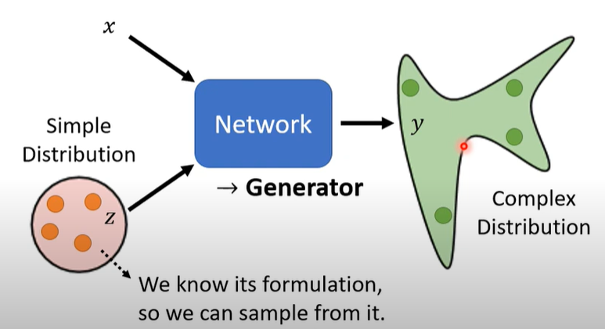
課本P.316
3
一般深度學習：輸入x → 生成y
生成對抗網路(GAN)：輸入x + 簡單生成z → 生成y
https://www.youtube.com/watch?v=4OWp0wDu6Xw&ab_channel=Hung-yiLeeHung-yiLee

Slide 4
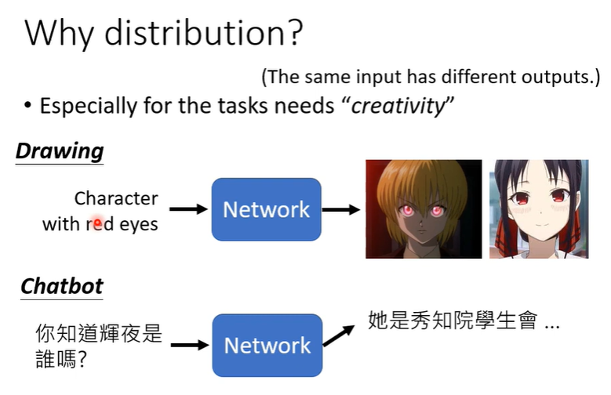
課本P.316
4

Slide 5
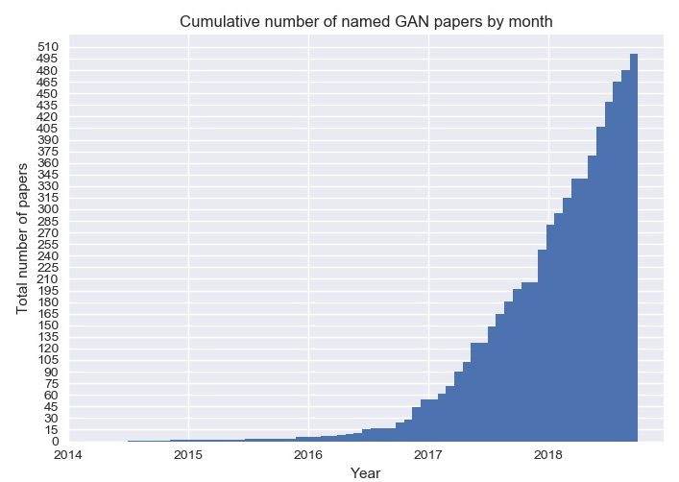
課本P.317
5
https://github.com/hindupuravinash/the-gan-zoo

Slide 6
課本P.317
6
https://github.com/hindupuravinash/the-gan-zoo
3D-ED-GAN - Shape Inpainting using 3D Generative Adversarial Network and Recurrent Convolutional Networks
3D-GAN - Learning a Probabilistic Latent Space of Object Shapes via 3D Generative-Adversarial Modeling (github)
3D-IWGAN - Improved Adversarial Systems for 3D Object Generation and Reconstruction (github)
3D-PhysNet - 3D-PhysNet: Learning the Intuitive Physics of Non-Rigid Object Deformations
3D-RecGAN - 3D Object Reconstruction from a Single Depth View with Adversarial Learning (github)
ABC-GAN - ABC-GAN: Adaptive Blur and Control for improved training stability of Generative Adversarial Networks (github)
ABC-GAN - GANs for LIFE: Generative Adversarial Networks for Likelihood Free Inference
AC-GAN - Conditional Image Synthesis With Auxiliary Classifier GANs
acGAN - Face Aging With Conditional Generative Adversarial Networks
ACGAN - Coverless Information Hiding Based on Generative adversarial networks
acGAN - On-line Adaptative Curriculum Learning for GANs
ACtuAL - ACtuAL: Actor-Critic Under Adversarial Learning
AdaGAN - AdaGAN: Boosting Generative Models
Adaptive GAN - Customizing an Adversarial Example Generator with Class-Conditional GANs

Slide 7
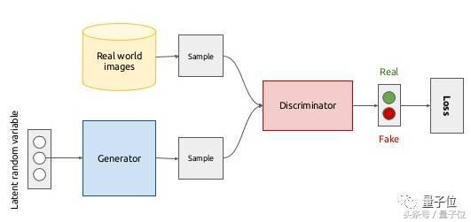
課本P.318
7
GAN基本概念介紹(1/2)
2個深度學習引擎，互相學習、比較、競爭出人類想要的結果。
1
2

Slide 8
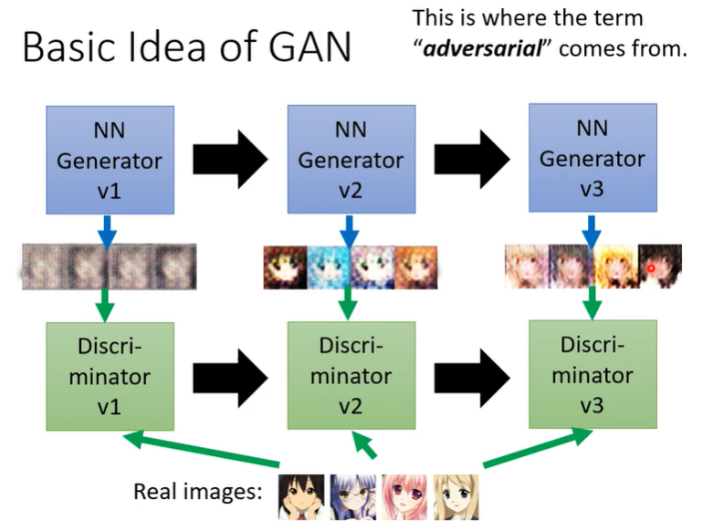
課本P.319
8
GAN基本概念介紹(2/2)
2
1個深度學習引擎(Generator)專門生成影像，給另1個
１
深度學習引擎(Discriminator)，去判斷生成的跟真實的，
進而刺激生成影像的，使其越來越像真實的，達成圖片自動進化生成(自動染色紅眼睛)或語音(AI語音回覆)。

Slide 9
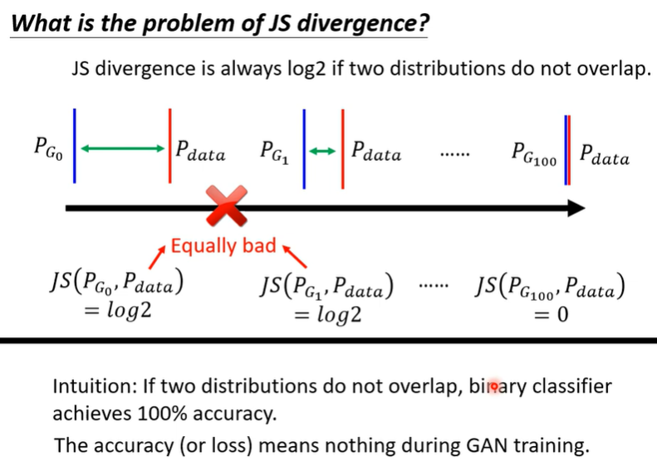
課本P.320
9
GAN生成的問題
自從2014年Ian Goodfellow提出以來，GAN就存在著訓練困難、生成器和判別器的loss無法指示訓練進程、生成樣本缺乏多樣性等問題。
https://zhuanlan.zhihu.com/p/25071913

Slide 10
課本P.322
10
GAN生成的問題 → WGAN為了解決這問題而生
Wasserstein GAN(下面簡稱WGAN)成功地做到了以下幾點：
Discriminator最後一層去掉Sigmoid(激活函數)
Generator/Discriminator的loss不取log
每次更新Generator/Discriminator的參數之後把Generator/Discriminator的絕對值截斷到不超過一個固定常數C
不要用基於動量的優化算法(包括momentum和Adam)，推薦RMSProp，SGD也行

Slide 11
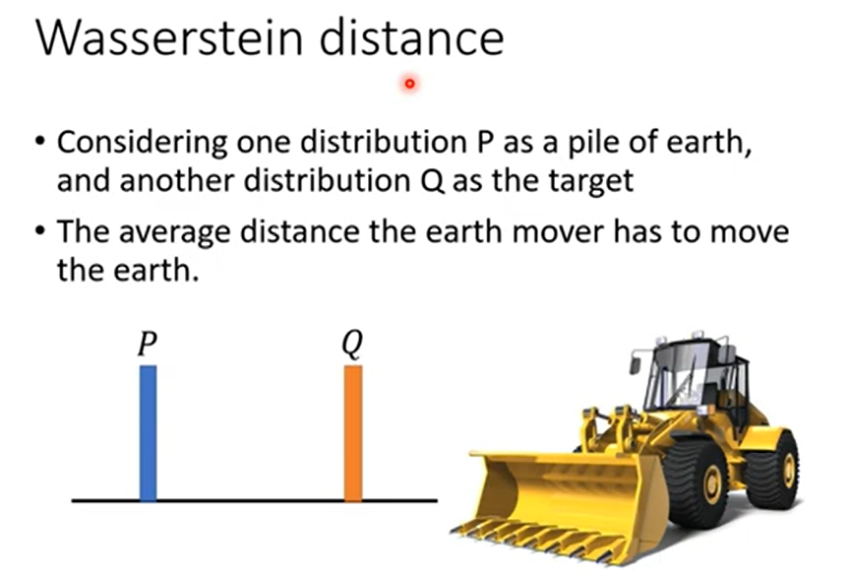
課本P.323
11
WGAN基本概念介紹(1/4)
WGAN最重要是Wasserstein distance，P目標移動到Q，且在複雜狀況下，以最佳化(取所有)找最小移動的距離，其就為Wasserstein distance。

Slide 12
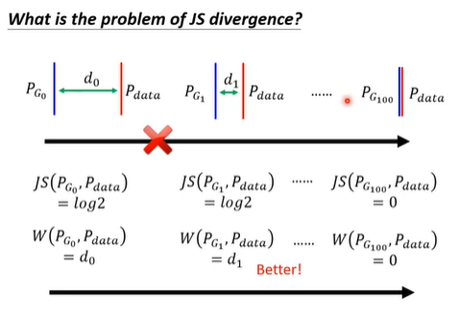
課本P.323
12
WGAN基本概念介紹(2/4)
WGAN可以知道演化進步狀況，持續朝目標前進。
GAN生成的問題
WGAN可以知道狀況

Slide 13
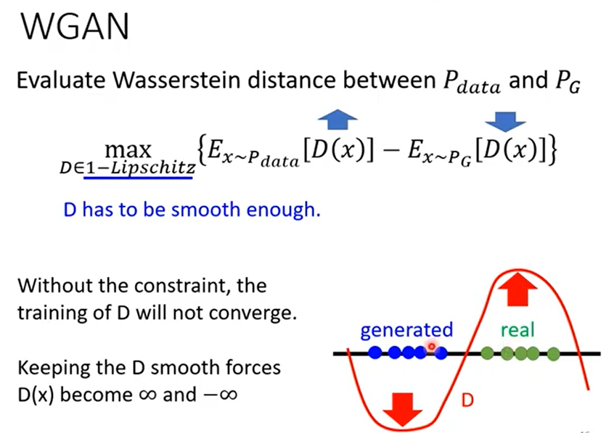
課本P.323
13
WGAN基本概念介紹(3/4)
Wasserstein distance應為平滑，避免產生D(x)朝向正負無限大。

Slide 14
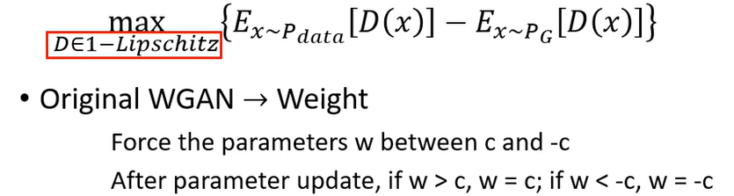
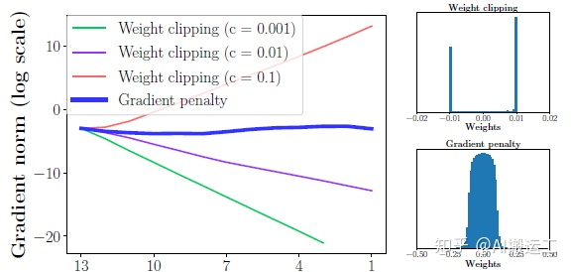
課本P.324
14
WGAN基本概念介紹(4/4)
在Wasserstein distance要求平滑下，設定方式是限制神經網絡的所有參數w不超過某個範圍[-c, c](比如[-0.01, 0.01])，即大於c的設為c，小於-c的設為-c。
容易產生梯度爆炸或梯度消失的問題

Slide 15
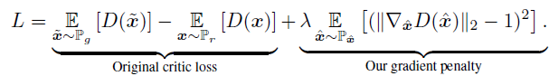
課本P.325
15
WGAN-GP基本概念介紹
GP既為Gradient Penalty，WGAN-GP相對於WGAN的改進項，除了增加了一個項，其他部分都和WGAN一樣。GP即梯度約束。
GP使參數w約束在1附近，那w也不超過某個常數。因而從保證Lipschiz連續的條件上，GP的作用跟weight clipping是一樣的。
WGAN
GP
https://zhuanlan.zhihu.com/p/52799555

Slide 16
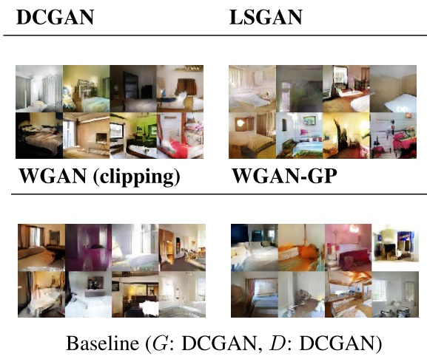
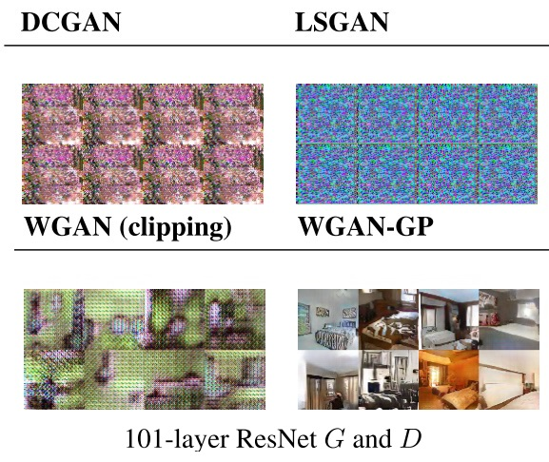
效果驗測
16
https://guimperarnau.com/blog/2017/11/Fantastic-GANs-and-where-to-find-them-II

Slide 17
總結
17
結論1：生成對抗網路就是一個技術發展史
GAN(P.2) 【無法於每次演進後顯示進程，導致訓練成果無法判斷】
→ ＷGAN(P.11) 【容易產生梯度爆炸或梯度消失的問題】
→ WGAN-GP(P.15)
結論2：生成對抗網路適用於需創造性強的設計需求
EX：圖片自動進化生成(自動染色紅眼睛)或語音(AI語音回覆)。
如有變化性強的AI功能，可使用生成對抗網路

Slide 18
Coding
Discuss
End

